Slide 1


BÁO CÁO ĐỒ ÁN MÔN HỌC
ADDRESS SPACE
LAYOUT RANDOMIZATION (ASLR)
Sinh viên thực hiện:
Trần Thuận Thiên | 22DTHE4 | 2280603038
Võ Trần Bảo Toàn | 22DTHE4 | 2280616366
Đoàn Minh Quân | 22DTHE4 | 2280602572
Trương Nguyễn Bảo Ngọc | 22DTHE4 | 2280611873
GVHD: Th.S Nguyễn Trọng Minh Hồng Phước

Slide 2
NỘI DUNG THUYẾT TRÌNH
01
02
03
04
05
CƠ SỞ LÝ THUYẾT
ĐẶT VẤN ĐỀ
CƠ SỞ LÝ THUYẾT
PHÂN TÍCH & THIẾT KẾ HỆ THỐNG
THỬ NGHIỆM & ĐÁNH GIÁ
KẾT LUẬN
PHÂN TÍCH & THIẾT KẾ HỆ THỐNG
THỬ NGHIỆM & ĐÁNH GIÁ
KẾT LUẬN

Slide 3
LÝ DO CHỌN ĐỀ TÀI
Đặt vấn đề
Lỗ hổng buffer overflow vẫn phổ biến trong phần mềm hệ thống (đặc biệt C/C++).
Khi khai thác thành công, attacker có thể chiếm quyền điều khiển luồng thực thi.
Câu hỏi thực tế: ASLR bảo vệ hiệu quả đến mức nào?
Nhiều tài liệu nói ASLR hiệu quả, nhưng cần thực nghiệm có số liệu để kết luận rõ.
Lý do chọn đề tài
Đề tài bám sát môn học, kết hợp cả tấn công và phòng thủ.
Có thể xây dựng mô hình demo trực quan: ASLR OFF/ON, leak, NX, PIE.
Dễ lượng hóa bằng chỉ số: success rate, entropy, mitigation matrix.
Kết quả có thể tái lập bằng script, phù hợp yêu cầu báo cáo và thuyết trình.

Slide 4
MỤC TIÊU ĐỒ ÁN
Mục tiêu chung: Đánh giá hiệu quả của ASLR trong việc giảm khả năng khai thác buffer overflow bằng thực nghiệm có kiểm chứng, đồng thời làm rõ điểm mạnh, giới hạn và vai trò của ASLR khi kết hợp với các cơ chế bảo vệ khác.
Mục tiêu cụ thể
01
02
03
04
Xây dựng chương trình demo có lỗ hổng stack buffer overflow.
Thiết lập các cấu hình thử nghiệm:ASLR ON/OFF, leak, NX, PIE
Triển khai exploit theo 5 phase để kiểm chứng từng kịch bả
Đo lường & phân tích: success rate, entropy,so sánh PIE vs non-PIE

Slide 5
PHẠM VI & GIỚI HẠN
Môi trường: Linux x86-64 (Kali/Ubuntu)
Khai thác: stack buffer overflow
Phân tích: ASLR, NX, PIE, leak
Giới hạn:
Không xét kernel/KASLR
Phụ thuộc vào môi trường runtime
Chỉ mang tính thực ngh

Slide 6
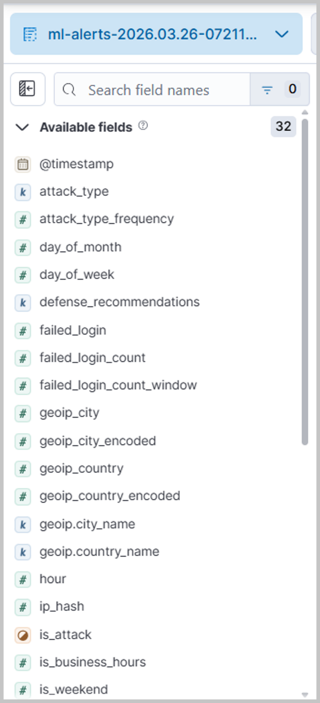
CƠ SỞ LÝ THUYẾT
MEMORY → STACK → BUFFER OVERFLOW
Memory Layout: Code (text), Stack, Heap, Library
⇒ Stack là mục tiêu chính
Stack Structure:
Lưu biến cục bộ
Lưu return address (RIP)
⇒ Quyết định luồn thực thi
Buffer Overflow:
Ghi đè return address OFFSET_RET = 72
⇒ Điều khiển chương trình

Slide 7
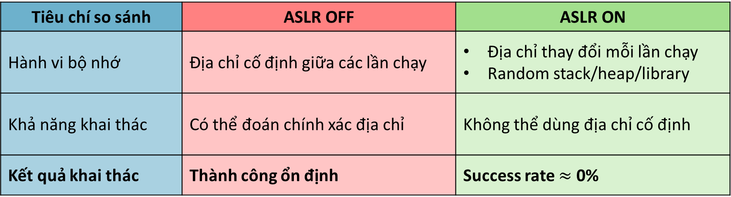
CƠ SỞ LÝ THUYẾT
ASLR OFF vs ASLR ON
Tiêu chí so sánh | ASLR OFF | ASLR ON
Hành vi bộ nhớ | Địa chỉ cố định giữa các lần chạy | Địa chỉ thay đổi mỗi lần chạy Random stack/heap/library
Khả năng khai thác | Có thể đoán chính xác địa chỉ | Không thể dùng địa chỉ cố định
Kết quả khai thác | Thành công ổn định | Success rate $≈$ 0%

Slide 8
CƠ SỞ LÝ THUYẾT
HẠN CHẾ CỦA ASLR & BYPASS
ASLR (PHÒNG THỦ)
HẠN CHẾ
BYPASS (ROP/ ret2libc)
Random địa chỉ
Ngăn attacker đoán địa chỉ
Lộ địa chỉ runtime
Làm mất hiệu quả ASLR
Tận dụng code có sẵn
Kết hợp với leak để khai thác
ASLR không đủ → cần defense-in-depth

Slide 9
KIẾN TRÚC
HỆ THỐNG
Binaries (aslr_demo, aslr_demo_pie, aslr_demo_nx)
demo_aslr (vulnerable program)
exploits (phase1..4, exploit_config)
Excution output (uid=1337, leaks, return codes)
Gồm 4 thành phần chính:
demo_aslr: chương trình có lổ hổng buffer overflow
exploits: script khai thác theo từng phase
analysis: xử lý dữ liệu, tính success rate, entropy
tools/docs: tổng hợp kết quả & báo cáo
analysis (probability, entropy, pie, matrix)
analysis output (tables/charts/statistics)
docs (report context)
tools (report_pack.sh)
artifacts (logs, csv, png)

Slide 10
THÀNH PHẦN
THỰC THI
Binaries (aslr_demo, aslr_demo_pie, aslr_demo_nx)
demo_aslr (vulnerable program)
exploits (phase1..4, exploit_config)
Excution output (uid=1337, leaks, return codes)
aslr_demo.c:
Chứa lỗ hổng buffer overflow
In địa chỉ: main, printf, buffer, heap
Build nhiều phiên bản:
aslr_demo (no-PIE)
aslr_demo_pie (PIE)
aslr_demo_nx (NX)
⇒ Cho phép so sánh các cơ chế bảo vệ
analysis (probability, entropy, pie, matrix)
analysis output (tables/charts/statistics)
docs (report context)
tools (report_pack.sh)
artifacts (logs, csv, png)

Slide 11
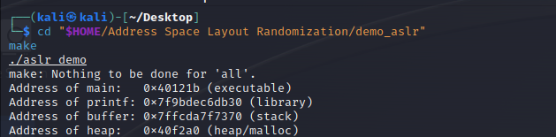
LUỒNG THỰC THI
Chương trình in ra: main (code), printf (libc), buffer (stack), heap
Mục đích:
Quan sát ASLR
Dùng leak để bypass exploit

Slide 12
Thành phần | Công nghệ/ Cấu hình
Hệ điều hành | Linux (Kali / Ubuntu)
Ngôn ngữ | C (gcc), Python
Công cụ | GDB, objdump, readelf
ASLR | Bật / Tắt (sysctl)
NX | noexecstack
PIE | -fPIE, -pie
Binary | aslr_demo / pie / nx
CÔNG NGHỆ
SỬ DỤNG

Slide 13
QUY TRÌNH THỬ NGHIỆM
PHASE 1
PHASE 2
PHASE 3
PHASE 4
PHASE 5
ASLR OFF
ASLR ON
ASLR + LEAK
ASLR ON + NX + ROP/ret2libc
PIE vs non-PIE comparison
Exploit shellcode
→ uid=1337
Expected failed (Success ~ 0/N)
Bypass → uid=1337
Advanced bypass (env–dependent)
Observe main/buffer address behavior
Exploit thành công
thất bại (fixed address)
bypass thành công
chuyển sang ROP
PIE vs non-PIE (so sánh)

Slide 14
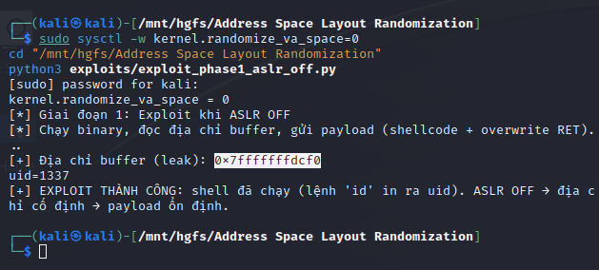
THỬ NGHIỆM & ĐÁNH GIÁ
ASLR OFF
Kernel báo randomize_va_space = 0 (ASLR đang tắt).
Script báo Giai đoạn 1 chạy xong bước đọc buffer và gửi payload.
In ra địa chỉ buffer (leak) cụ thể (vd. 0x7fffffffdcf0).
Xuất hiện uid=1337 — marker cho thấy shellcode đã chạy.
Cuối cùng có dòng EXPLOIT THÀNH CÔNG và nhận định: địa chỉ cố định, payload ổn định khi ASLR tắt.

Slide 15
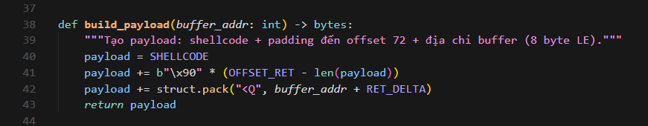
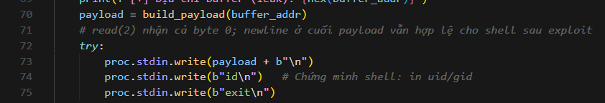
Dựng “đạn” — shellcode + NOP + ghi đè return address
Gửi payload vào chương trình — bước tấn công truyền tải

Slide 16
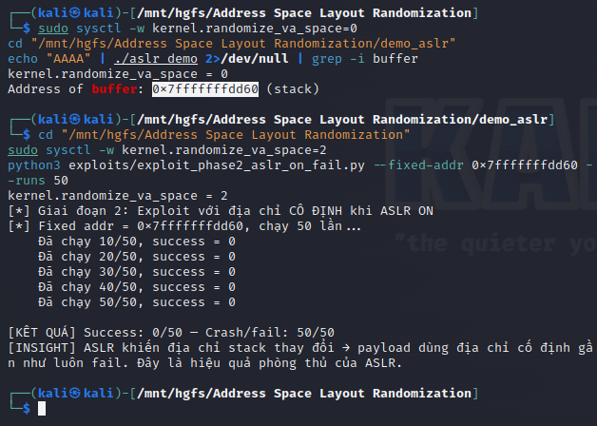
THỬ NGHIỆM & ĐÁNH GIÁ
ASLR ON
Khi ASLR tắt, chương trình in địa chỉ buffer (vd. 0x7fffffffdd60) — lấy làm --fixed-addr.
Bật lại ASLR: randomize_va_space = 2.
Chạy exploit_phase2_aslr_on_fail.py với địa chỉ đó, 50 lần: mỗi chặng 10 lần, success vẫn = 0.
Success: 0/50 — Crash/fail: 50/50 (không lần nào thành công).
Stack đổi mỗi lần chạy; payload bám một địa chỉ cũ nên gần như luôn thất bại → thấy tác dụng phòng thủ của ASLR trong kịch bản này.

Slide 17
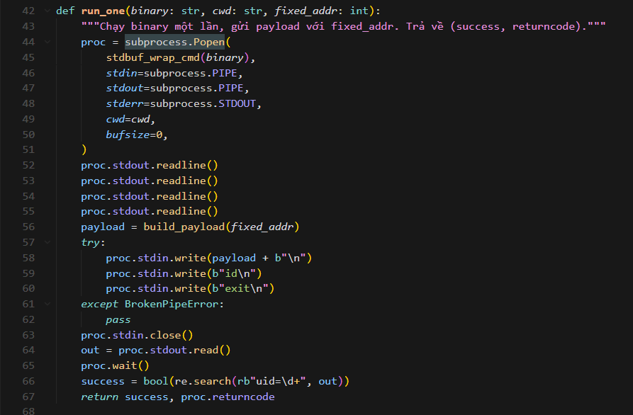
run_one gửi payload địa chỉ cố định vào binary, bỏ qua leak, và xem output có uid= để biết lần đó exploit có “ăn” không — dùng để đếm success/fail khi ASLR bật.

Slide 18
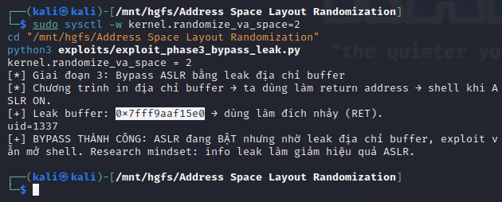
THỬ NGHIỆM & ĐÁNH GIÁ
ASLR + LEAK (BYPASS)
randomize_va_space = 2 (ASLR bật).
Script đọc leak buffer (vd. 0x7fff9aaf15e0) → dùng làm địa chỉ nhảy.
Có uid=1337 và dòng BYPASS THÀNH CÔNG → exploit vẫn chạy được nhờ lộ địa chỉ, ASLR kém tác dụng trong trường hợp này

Slide 19
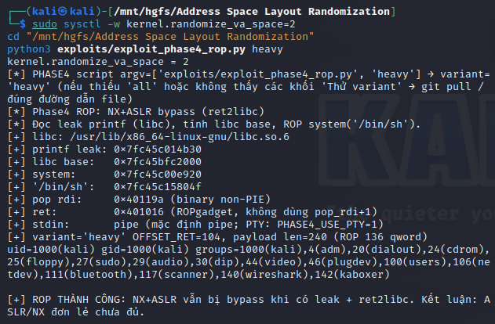
THỬ NGHIỆM & ĐÁNH GIÁ
ASLR + NX + ROP
randomize_va_space = 2 (ASLR bật).
Chạy exploit_phase4_rop.py heavy: leak printf trong libc → tính libc base → suy ra system, chuỗi /bin/sh, gadget pop rdi / ret; payload 240 byte, OFFSET_RET = 104.
Output uid=1000(kali)... — shell thật, lệnh id chạy được (khác marker 1337 của shellcode).
Dòng ROP THÀNH CÔNG: có leak + ret2libc thì NX + ASLR riêng lẻ chưa đủ trong kịch bản demo.

Slide 20
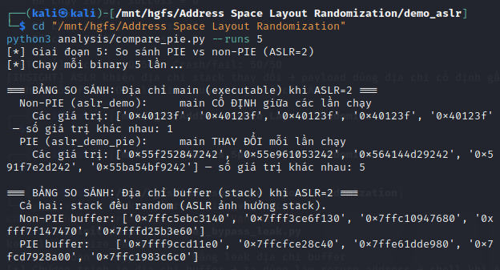
THỬ NGHIỆM & ĐÁNH GIÁ
SO SÁNH PIE & NON – PIE
Kết quả đo theo lần chạy
Lần chạy | non-PIE | PIE
1 – 5 | 0x40123f (giống nhau) | Mỗi lần một địa chỉ khác ( 0x55f2…, 0x55e9…, …)
Bảng so sánh tổng quan
Tiêu chí | non-PIE | PIE
Số giá trị main khác nhau | 1 | 5
Stack (buffer) | Random | Random

Slide 21
KẾT LUẬN
Đồ án đã xây dựng hệ thống thực nghiệm đánh giá hiệu quả của ASLR trong việc giảm khả năng khai thác lỗ hổng buffer overflow, thông qua các kịch bản tấn công và phòng thủ khác nhau trong môi trường Linux.
Pipeline thực nghiệm: xây dựng chương trình có lỗ hổng (demo_aslr), thực hiện khai thác theo từng phase (ASLR OFF, ASLR ON, ASLR + leak, NX, PIE), và thu thập kết quả để phân tích.
Kết quả minh chứng: khi ASLR tắt, khai thác thành công ổn định; khi bật ASLR, khai thác thất bại; khi có information leak, có thể bypass và khai thác thành công trở lại; các cơ chế như NX và PIE giúp tăng mức độ bảo vệ.
Như vậy, các mục tiêu đề ra về đánh giá hiệu quả của ASLR, phân tích hạn chế và thử nghiệm các kỹ thuật bypass đã được thực hiện đầy đủ trong phạm vi đồ án.

Slide 22
HẠN CHẾ VÀ HƯỚNG PHÁT TRIỂN
Hạn chế
Thực nghiệm trong môi trường lab (demo), chưa phản ánh đầy đủ hệ thống thực tế.
Kịch bản tập trung vào buffer overflow cơ bản, chưa bao phủ nhiều dạng khai thác khác.
Chưa đánh giá sâu với các cơ chế bảo vệ nâng cao (RELRO, stack canary, v.v.).
Việc triển khai ROP trong môi trường NX còn đơn giản, chưa bao phủ các kỹ thuật bypass nâng cao.
Hướng phát triển
Mở rộng thêm các kỹ thuật khai thác (heap overflow, format string, v.v.).
Kết hợp nhiều cơ chế bảo vệ (ASLR + NX + PIE + RELRO) để đánh giá toàn diện.
Hoàn thiện ROP chain và các kỹ thuật bypass nâng cao.
Xây dựng môi trường gần thực tế (multi-service, network attack).

Slide 23

THANK YOU !

